Slide 1


组会汇报
姓 名：解聪聪
时 间：2026年9月

Slide 2
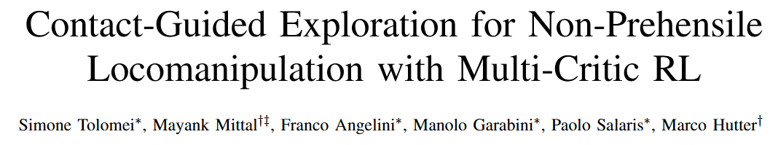

文章信息
面向非抓取式移动操作的接触引导多评论家强化学习
IEEE Robotics and Automation Letter (RA-L)

Slide 3
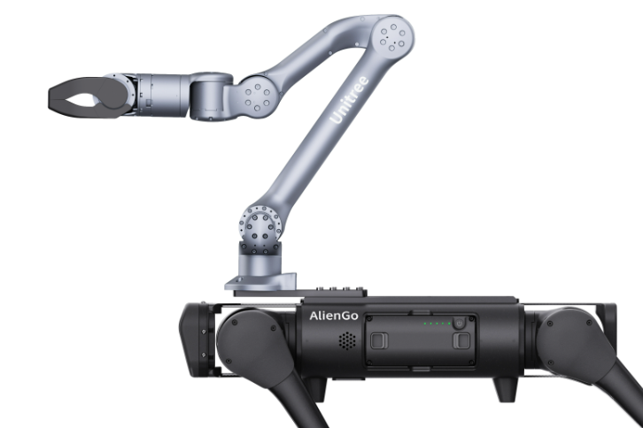
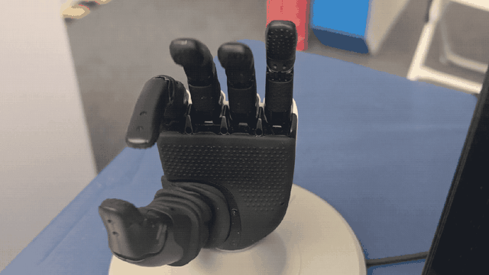
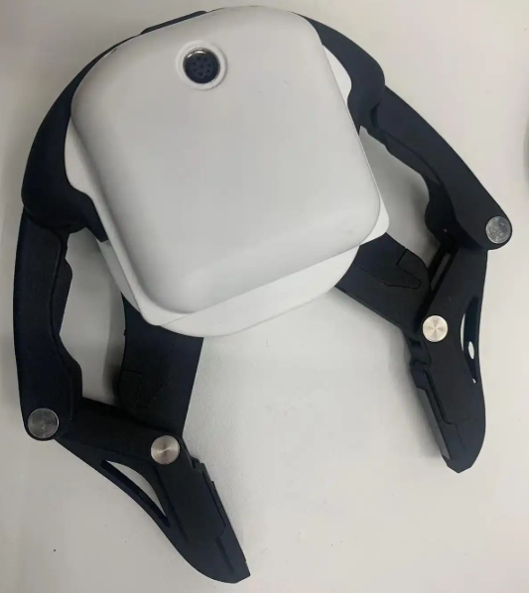
背景
移动操作是机器人需要具备的基本技能，例如 抓取物体-放置到位置
局限：受限于夹爪的尺寸和负载能力
推、拉或者滑动等非抓取技能应用到操作重型或者大型物体可能是一种有效的解决方案

Slide 4
贡献
提出了一种面向非抓取式交互的接触引导探索策略。该策略在优势混合阶段，对一个专用的探索 Critic 头采用权重衰减调度：前期引导末端执行器趋向有意义的接触点，后期逐步削弱探索信号，使策略最终回归任务最优；
在推箱子和搬运椅子任务上进行了系统评估，并在打开洗碗机任务上进行了进一步的定性评估；
在 四足移动机械臂上完成了椅子搬运的硬件验证，展示了策略的可部署性，以及对不同物体几何形状和质量的鲁棒性。

Slide 5
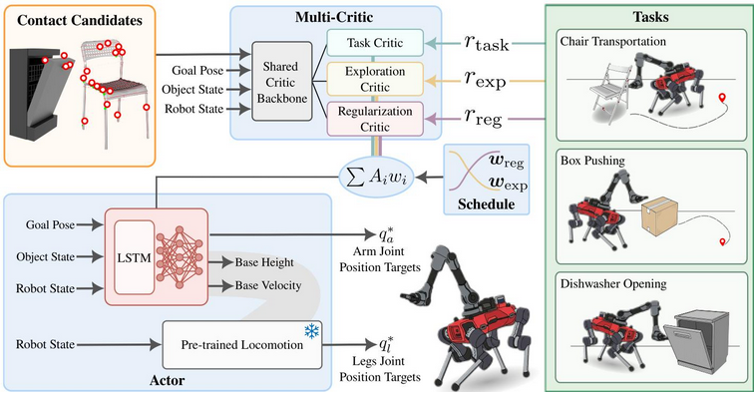
方法-面向非抓取式交互的接触引导探索策略
要求四足移动操作机器人将物体（包括椅子和箱子）移动到目标位置

Slide 6


方法-面向非抓取式交互的接触引导探索策略

Slide 7
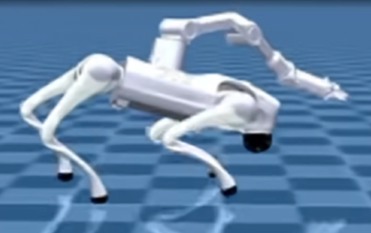
方法-面向非抓取式交互的接触引导探索策略

Slide 8
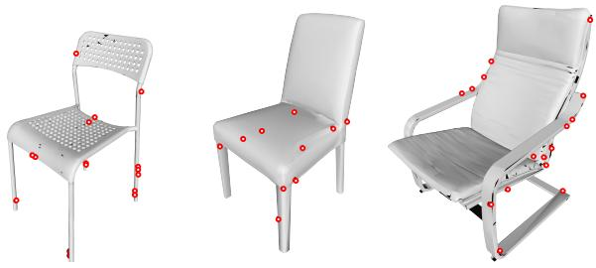
方法-面向非抓取式交互的接触引导探索策略
接触引导探索策略
非抓取操作
奖励稀疏
引入一种密集探索奖励 ，引导末端执行器朝向物体上有意义的交互区域
三维目标接触点 p_target
点太少：策略会过度追踪这些点的位置
点太多：探索会退化为均匀网格采样，显著减慢复杂非凸物体的接触发现速度
从算法返回结果中采样一组 25 个点，并在每个回合重置时从该集合中采样 $p_{target}$个点

Slide 9
方法-面向非抓取式交互的接触引导探索策略
接触引导探索策略
非抓取操作
奖励稀疏
引入一种密集探索奖励 ，引导末端执行器朝向物体上有意义的交互区域
三维目标接触点 p_target
末端执行器与该目标点之间距离的减小来奖励策略
对专用的探索 Critic 头采用权重衰减调度：前期引导末端执行器趋向有意义的接触点，后期逐步削弱探索信号，使策略最终回归任务最优

Slide 10
方法-面向非抓取式交互的接触引导探索策略
接触引导探索策略
非抓取操作
奖励稀疏
引入一种密集探索奖励 ，引导末端执行器朝向物体上有意义的交互区域
三维目标接触点 p_target
末端执行器与该目标点之间距离的减小来奖励策略
对专用的探索 Critic 头采用权重衰减调度：前期引导末端执行器趋向有意义的接触点，后期逐步削弱探索信号，使策略最终回归任务最优

Slide 11






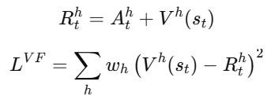
方法-面向非抓取式交互的接触引导探索策略
任务完成、探索鼓励、正则/安全等目标

Slide 12
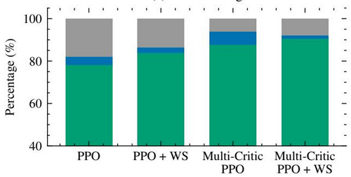
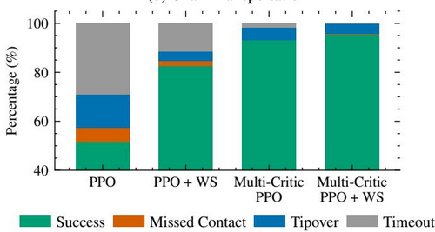
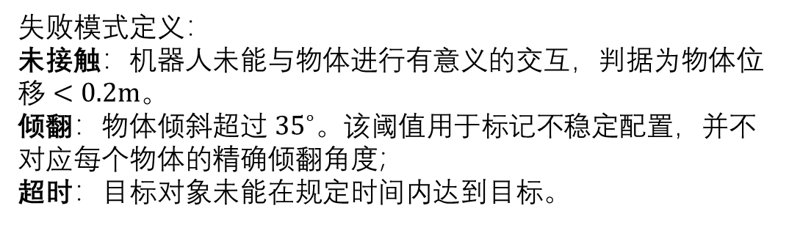
实验-面向非抓取式交互的接触引导探索策略
标准PPO基线：使用单个critic
PPO + WS：标准PPO，对奖励项直接应用权重衰减
Multi-Critic PPO：在整个训练过程中将组权重固定
成功率（物体在0.2米内到达目标）
失败模式定义：
未接触：机器人未能与物体进行有意义的交互，判据为物体位移 $<0.2m$。
倾翻：物体倾斜超过 ${35}^{∘}$。该阈值用于标记不稳定配置，并不对应每个物体的精确倾翻角度；
超时：目标对象未能在规定时间内达到目标。
对比了5个不同随机种子的表现

Slide 13
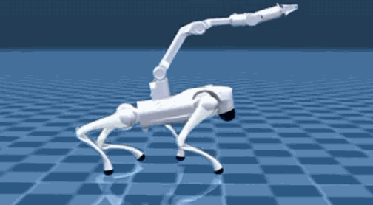
实验-面向非抓取式交互的接触引导探索策略
椅子运输
智能体频繁收敛至局部最小值，即通过避免交互来最小化能量惩罚
单一价值函数中的冲突目标导致学习不稳定且方差较高
探索奖励在整个回合中保持活跃，策略过度优先考虑接触动作而牺牲了运输稳定性
推箱子
智能体还学会定位移动基座，使物体始终处于机械臂的最优工作空间内

Slide 14
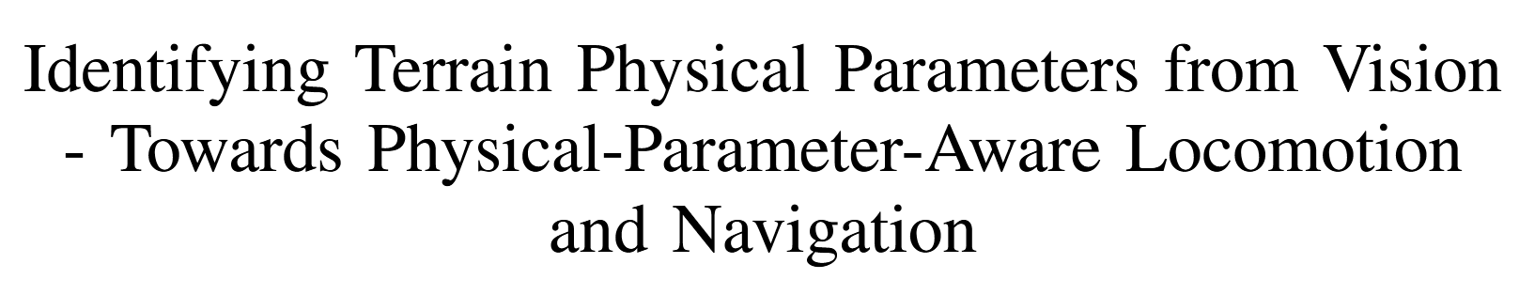
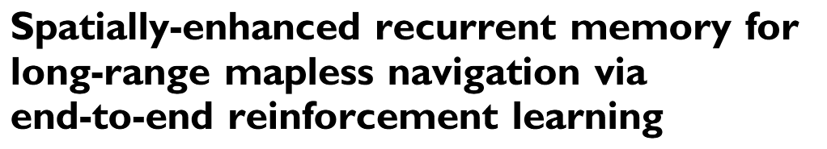
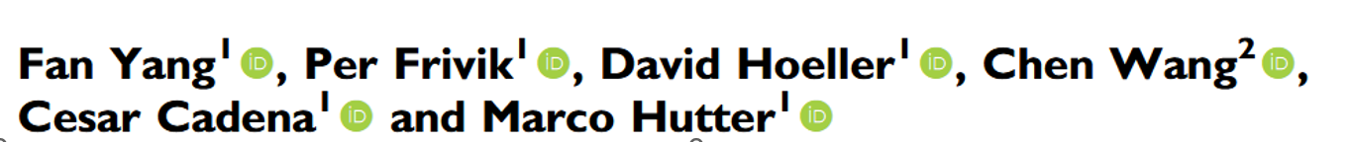
文章信息
从视觉识别地形物理参数——迈向物理参数感知的移动与导航
瑞士苏黎世联邦理工学院机器人系统实验室
哈尔滨工业大学机器人技术与系统国家重点实验室
图宾根大学

Slide 15
背景及贡献
问题：
如何确保控制策略对于滑溜表面、松软土壤、不平坦地形等多种地面条件的鲁棒性和适应性
虽然借助物理模拟器模拟粗糙或湿滑表面 以及不同地面刚度 等多种地形与条件，增强了控制器的鲁棒性，使机器人能够适应不同环境，但是只有踩上去了才知道，
如何接触前利用外部感知预判湿滑表面或足部下陷等状况
贡献：
提出一个物理属性学习框架，旨在将物理参数感知的移动与导航策略迁移到现实世界；
视觉网络通过自监督方式训练，从图像中预测模拟地形参数，能够持续更新，并在实际部署中快速适应新场景；
在仿真和真实世界中的实验分析与定量评估，证明了我们的物理解码器相对于基线方法的优越性能，以及视觉管线的有效性

Slide 16
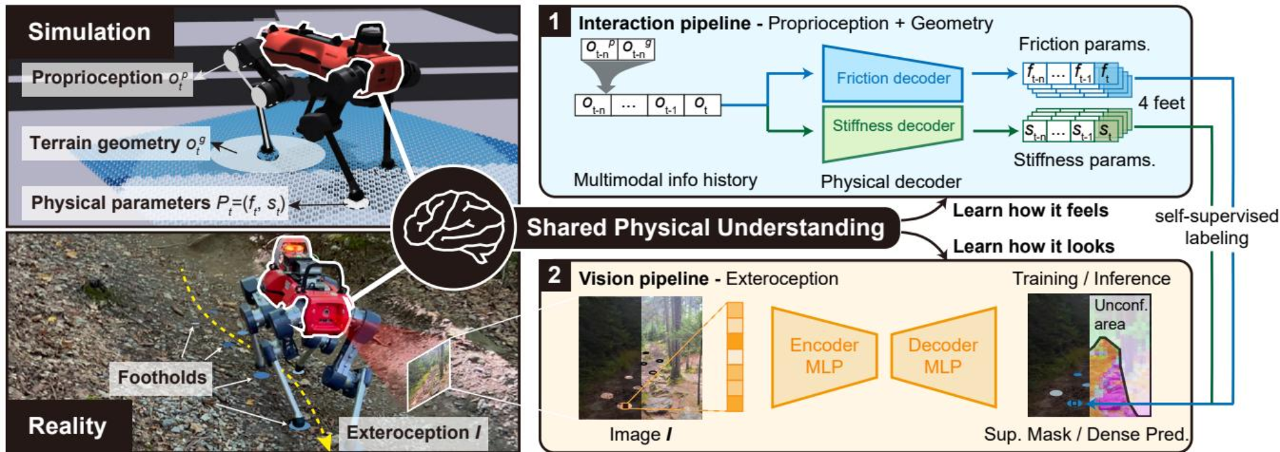
方法
物理解码器为视觉网络的在线训练提供地形参数标签；
视觉流水线输出图像空间中环境物理属性的置信度掩码密集预测。

Slide 17
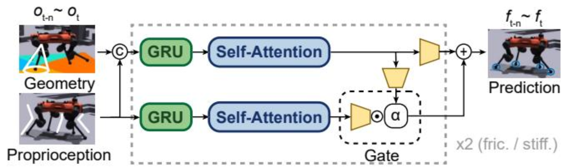
方法
每个解码器输出一个4维向量，分别表示每个落脚点的摩擦力或刚度

Slide 18
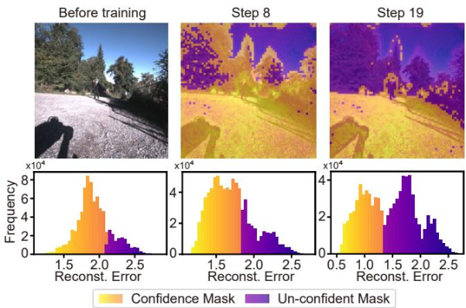
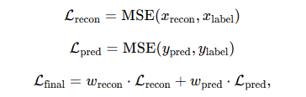
方法
提取逐像素特征嵌入
逐像素预测地形属性
当部署腿式机器人时，它们仅与场景的一小部分发生交
训练期间每像素的总损失是重建损失 和回归损失 的加权组合

Slide 19
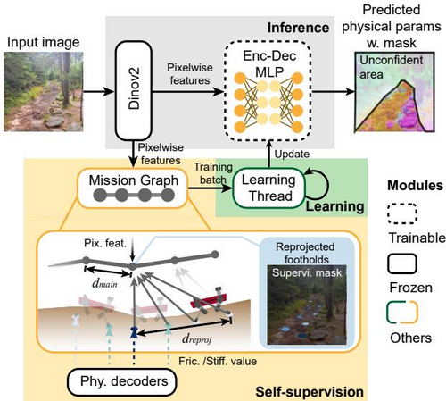
方法
实时预测
相机拍到地面后，网络马上预测每个位置的摩擦力和软硬程度，并给出预测是否可信。
自动收集标签
机器人踩到地面时，可以从接触反馈中知道该落脚点实际的摩擦力和刚度。系统把这个落脚点投影回之前拍到的图像中，相当于自动标注：“图像里的这块地面，实际是什么物理属性”。
在线更新网络
系统从这些“图像 + 自动标注”的数据中随机抽取一批，继续训练视觉网络，使它之后遇到类似地面时预测得更准确。

Slide 20
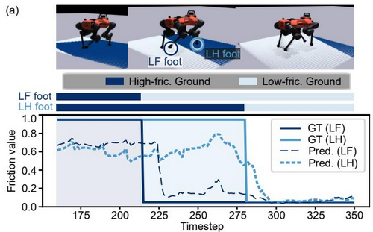
实验
利用物理解码器为视觉网络自监督训练生成标签的可行性

